Slide 1
Projekt novostavby zadaného objektu v rozsahu projektu pro provedení stavby
Vypracoval: Bc. Ondřej Michálek
Vedoucí práce: doc. Dr. Ing. Luboš Podolka
Oponent: Ing. Jan Zugárek

Slide 2
Cíl práce:
Cílem práce je pro zadaný objekt (předána studie objektu, nebo projekt pro stavební povolení stavební část) vypracovat min. 4 části projektové dokumentace definované ve stavebním zákonu, tj. textovou i výkresovou část.

Slide 3
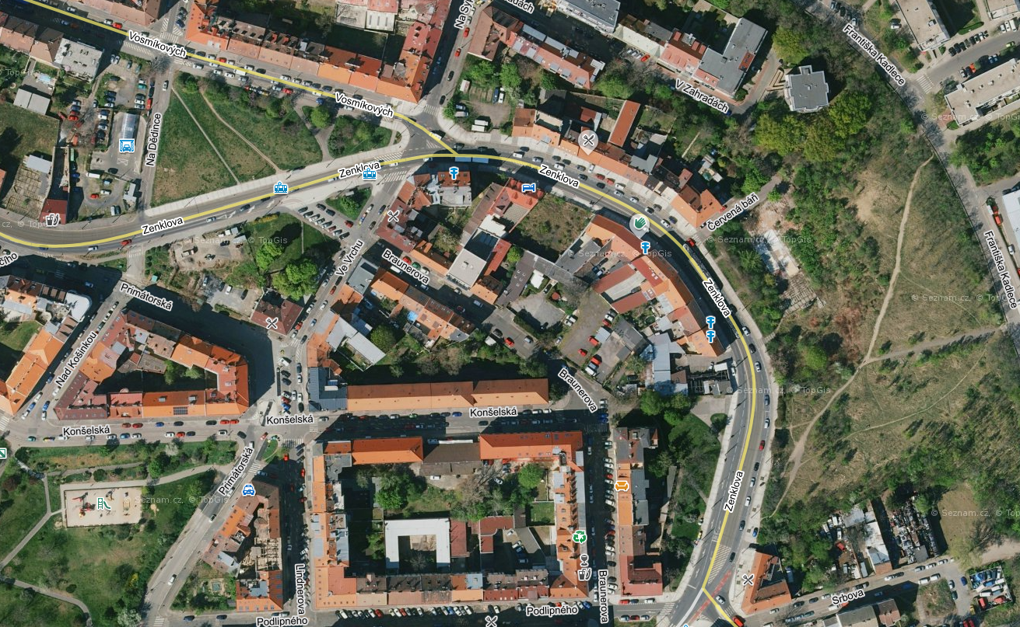
Místo stavby: Praha – Libeň, ul. Braunerova
Zdroj: https://mapy.cz/zakladni?x=14.4745870&y=50.1137865&z=19&l=0&base=ophoto&source=pubt&id=15212572

Slide 4
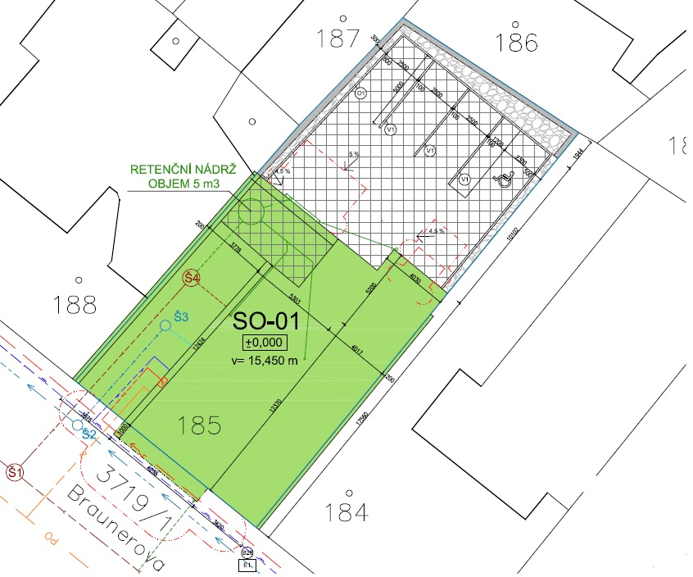
Situace

Slide 5
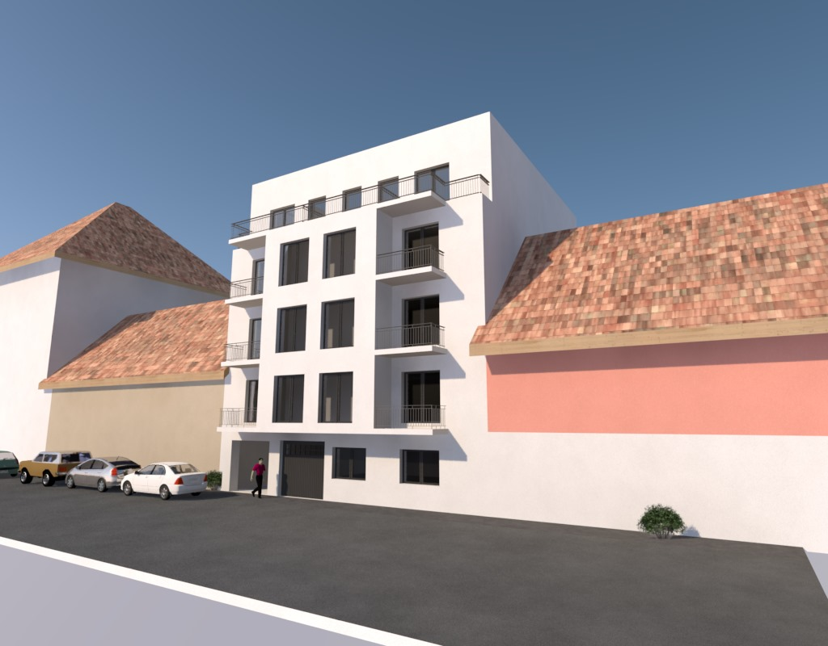
Řešený bytový dům
Pětipodlažní bytový dům;
Dvůr s zpevněnou plochou;
14 bytových jednotek;
2x garáž.

Slide 6
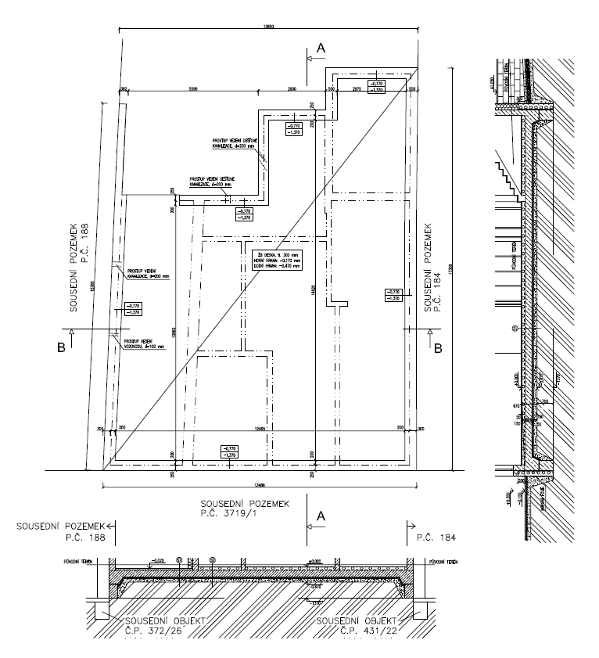
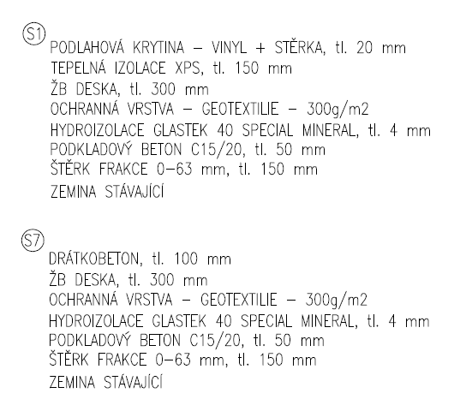
Založení objektu

Slide 7
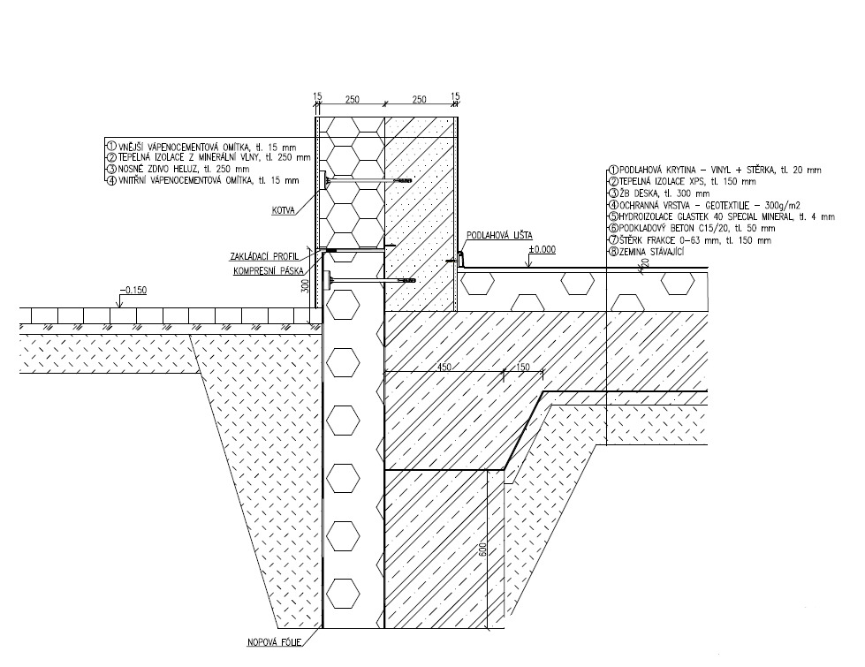
Založení objektu - detail

Slide 8
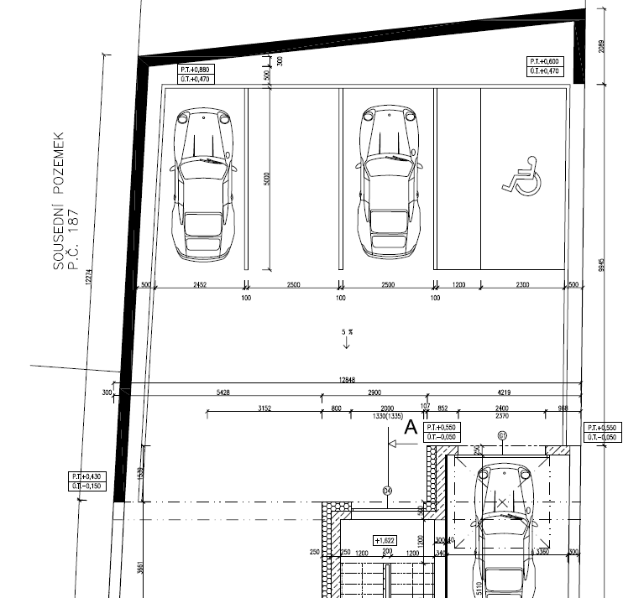
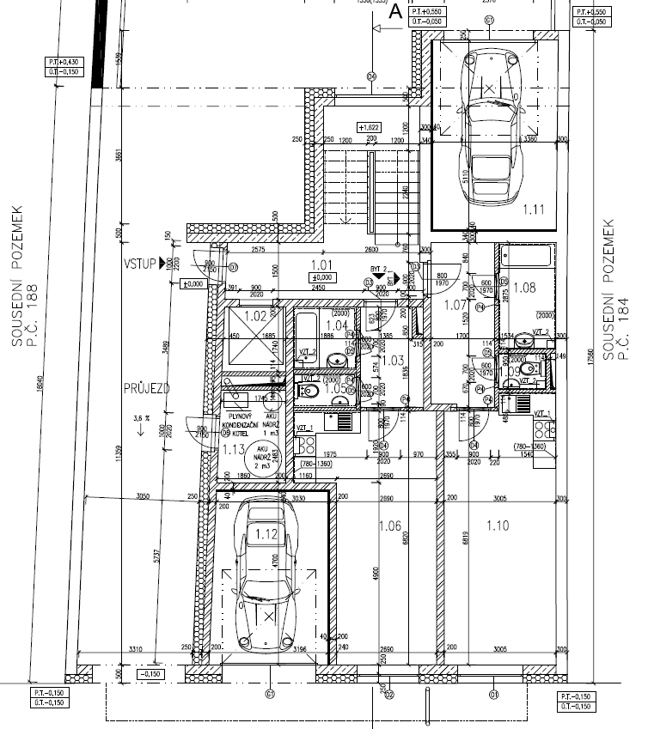
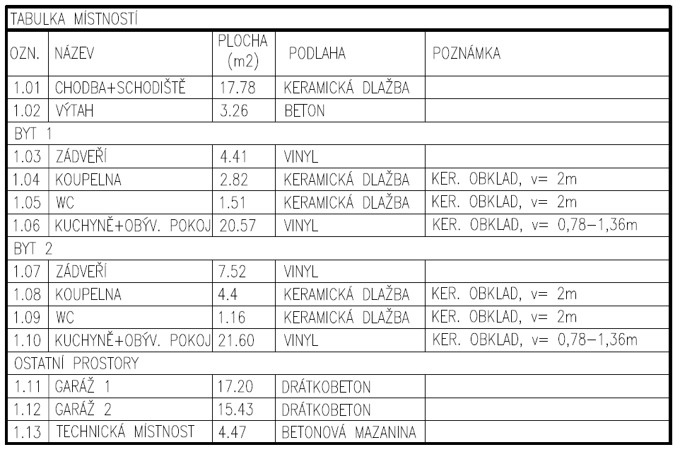
Půdorys 1.NP

Slide 9
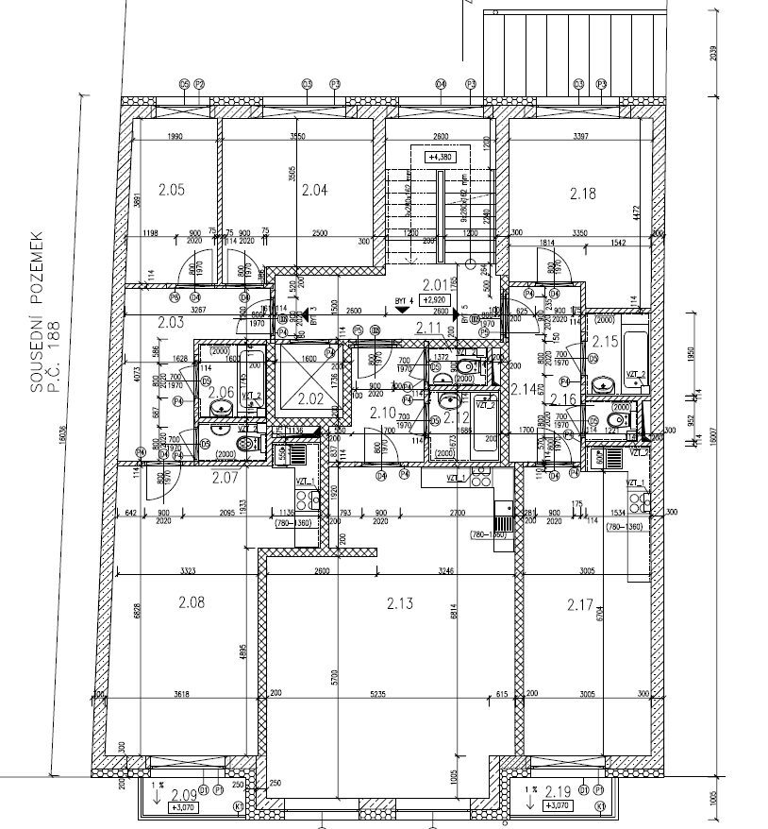
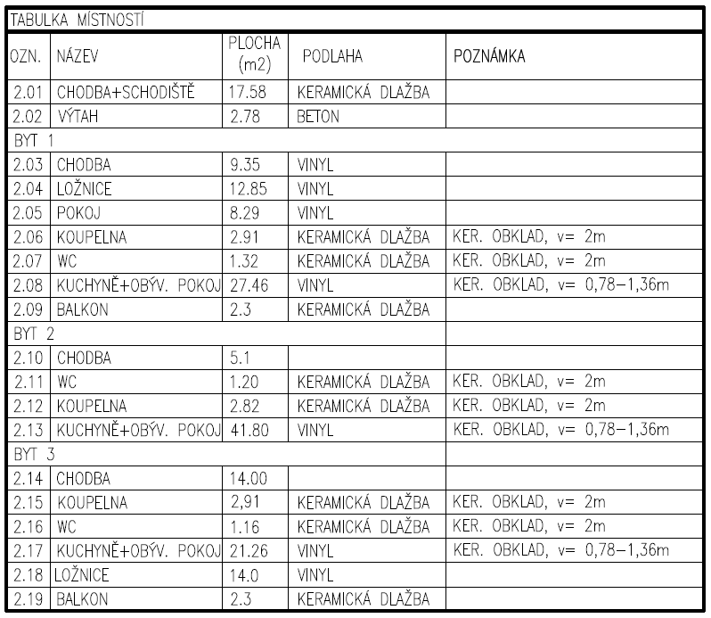
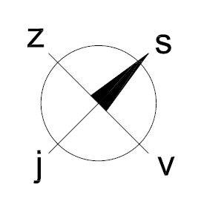
Půdorys 2-4.NP
3 bytové jednotky o dispozici 1+kk, 2+kk a 3+kk

Slide 10
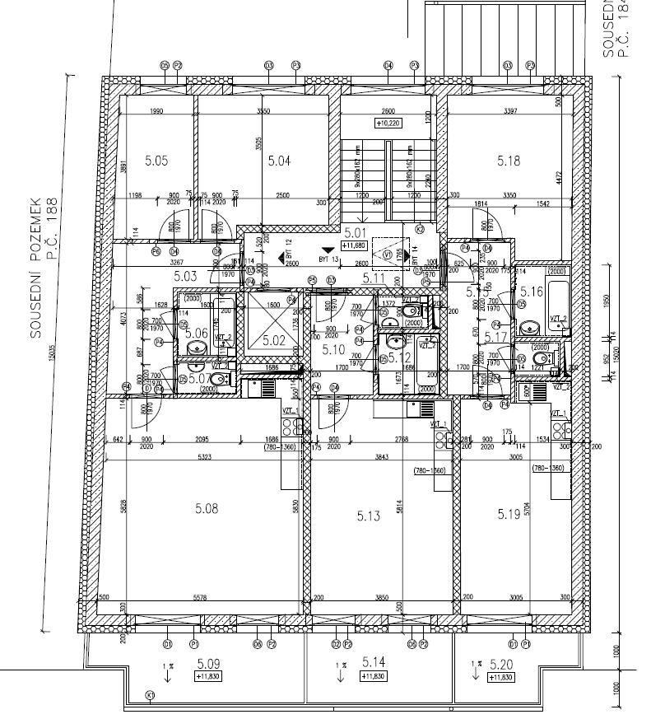
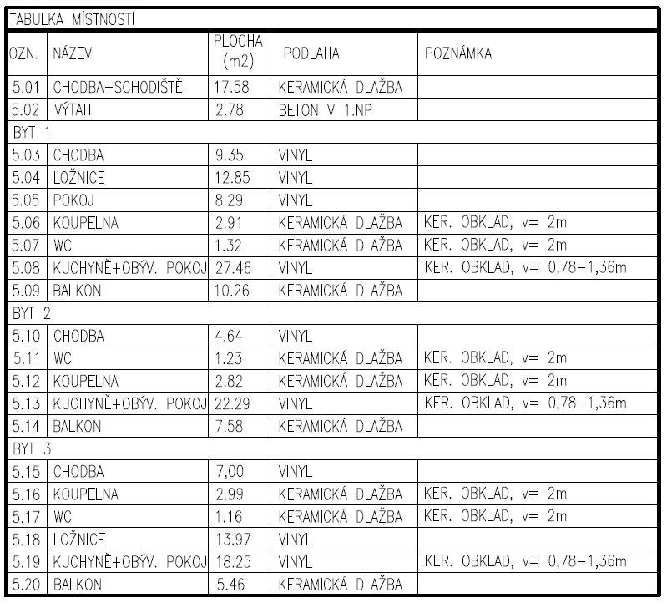
Půdorys 5.NP
3 bytové jednotky o dispozici 1+kk, 2+kk a 3+kk

Slide 11
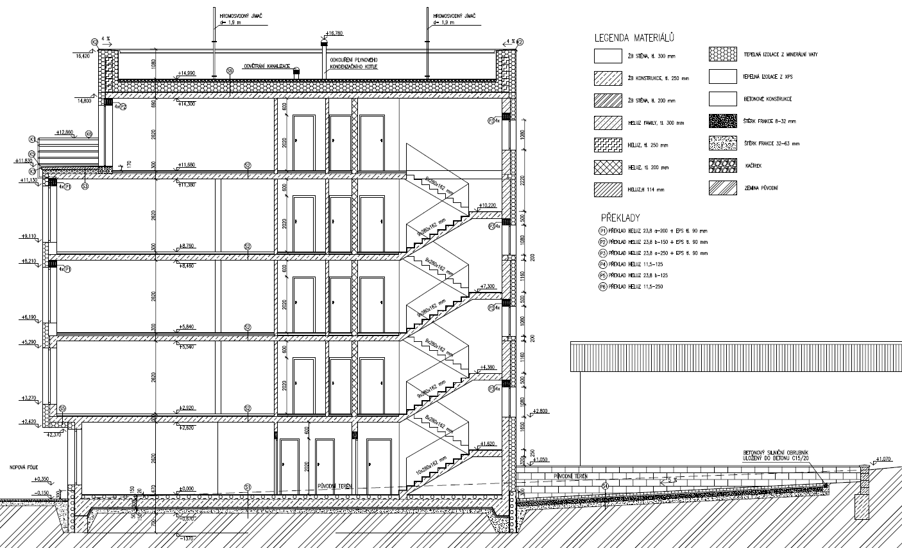
Řez objektem

Slide 12
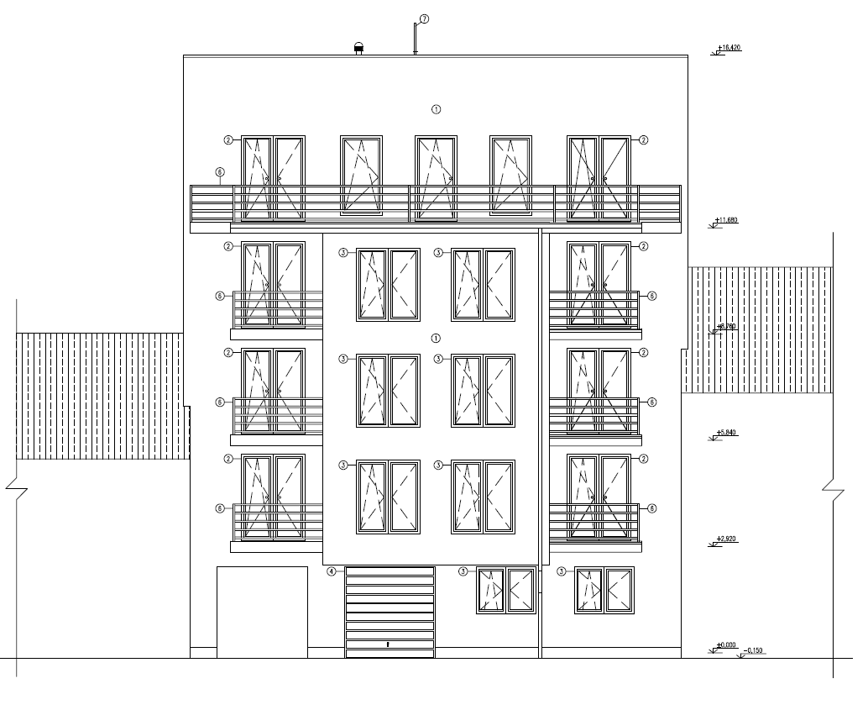
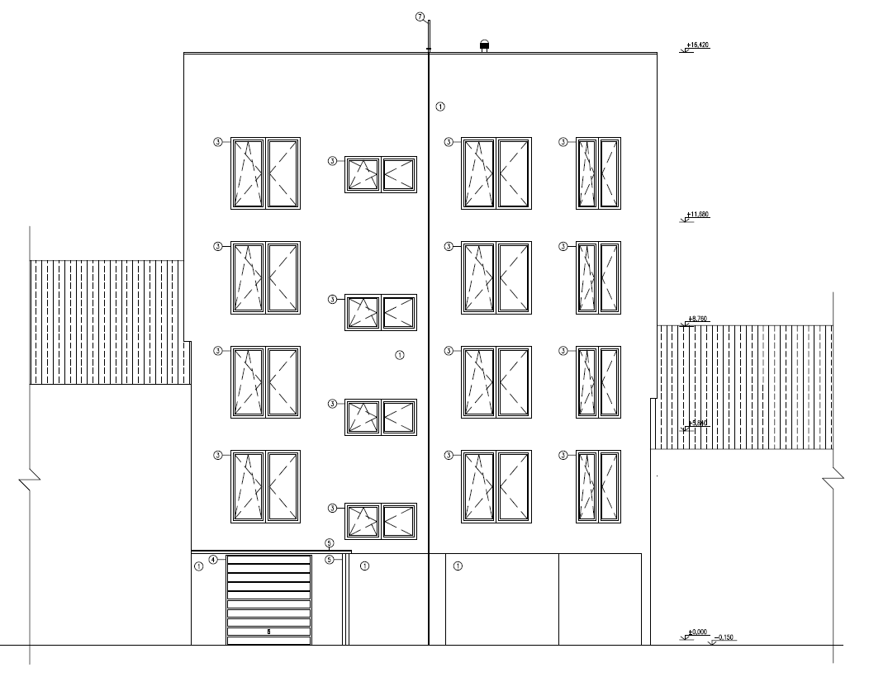
Pohledy
Jihozápadní pohled
Severovýchodní pohled

Slide 13
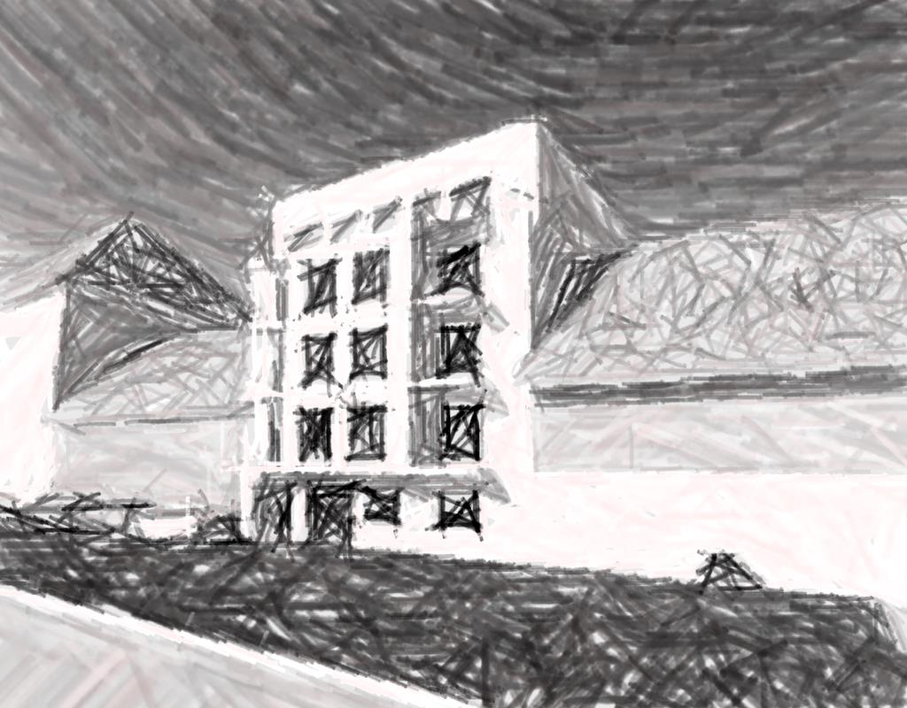
Závěr, cíl, přínos
Cíl práce diplomové práce byl splněn;
Přínos pro mou práci;
DĚKUJI ZA POZORNOST !!!

Slide 14
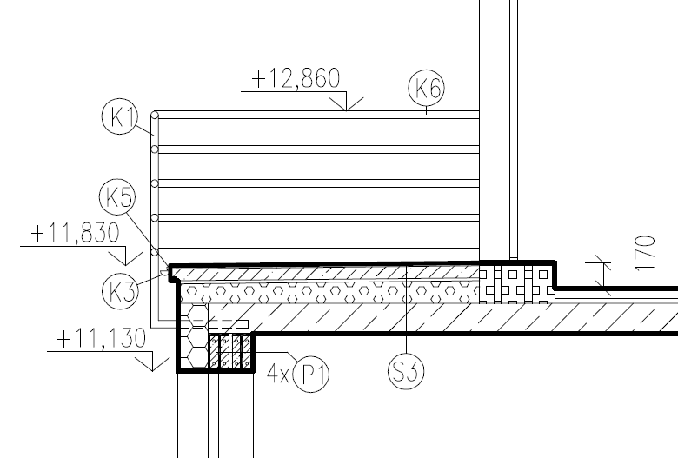
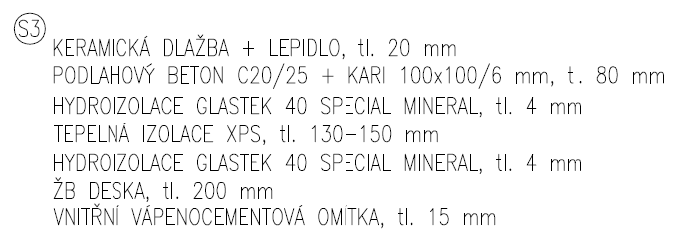
Otázka č.1:
Je dostatečně zaizolována terasa ve 4.NP ?

Slide 15
Otázka č.2:
Jak zjistíte hloubku a způsob založení sousedních staveb? Jak by bylo potřeba přepracovat
založení navrhované stavby v případě, že by sousední stavby byly podsklepeny?

Slide 16
Otázka č.3:
Na str. 38 uvádíte, že případné násypy se hutní na únosnost 200 kPa, jak zjistíte, že je jí na
stavbě dosaženo?
Statickou zatěžovací zkouškou:
Standardně používaná zkušební metoda, která poskytuje okamžitou informaci o dosažené míře zhutnění.
Hodnoty ze statické zatěžovací zkoušky jsou kompatibilní a jsou uváděny v požadavcích na kvalitu zhutnění u naprosté většiny staveb.
Provádí se podle metodiky ČSN 73 6190 kruhovou deskou o průměru 300 nebo 357 mm.
Pro provedení zkoušky je nutná protizátěž - naložený nákladní vůz, bagr…
Výsledkem zkoušky je písemný protokol, který zahrnuje interpretaci, zda míra zhutnění zkoušené vrstvy vyhovuje požadovaným hodnotám.

Slide 17
Otázka č.4:
Bylo by možné řešit střechu jako zelenou s možností přístupu obyvatel objektu? O kolik by se stavba prodražila a jaká doplňková řešení by tato vyžadovala?

Slide 18
Aktuální skladba střechy nad ŽB deskou:
Materiál | Tloušťka | Cena za 1m2 s DPH
Hydroizoalace Glastek 40 special mineral | 4 mm | 144,-
Tepelná izolace z minerální vaty ve spádu | 280-360 mm | 410,-
2x Hydroizoalace Glastek 40 special mineral | 4mm + 4 mm | 288,-
Geotextilie 300 g/m2 | --- | 39,-
Mechanické přitížení z kačírku | 100 mm | 126,-
Cena celkem za 1 m2 ………. 1,007,- Kč s DPH

Slide 19
Vzorová skladba zelené střechy DEK:
Materiál | Tloušťka | Cena za 1 m2 s DPH
Spádový potěr - 080 | 10-80 mm | 160,-
DEKPRIMER potěr | --- | 19,-
GLASTEK AL 40 MINERAL | 4 mm | 144,-
EPS 150 | 150 mm | 413,-
DEKPERIMETER SD 150 | 150 mm | 484,-
FILTEK 300 | --- | 39,-
DEKPLAN 77 | 1,5 mm | 225,-
FILTEK 300 | --- | 39,-
EKDREN T20 GARDEN | 60 mm | 169,-
FILTEK 200 | --- | 39,-
GREENDEK substrát střešní extenzivní | 150 mm | 430,-
GREENDEK rozchodníková rohož S5 | 30 mm | 586,-
Cena celkem za 1 m2 ………. 2.747,- Kč s DPH

Slide 20
Vzorová skladba zelené střechy DEK:
Aktuální cena skladby: 1.007,- m2 …….. 1007x156= 157.092,- bez práce
Cena zelené střechy: 2.747,- m2 …….. 2747x156= 428.532,- bez práce
Schodiště mna střechu: cca 35.000,- bez práce
Výlez na střechu: cca 75.000,- bez práce
Rozdíl v ceně: 381.000,-
Bylo by možné řešit střechu jako zelenou s možností přístupu obyvatel objektu? O kolik by se stavba prodražila a jaká doplňková řešení by tato vyžadovala?
Ano, bylo možné řešit střechu jako zelenou s možností přístupu obyvatel.
Navýšení ceny na materiálu by bylo 381.000,-.
Poznámka: V ceně není zohledněna práce a nové řešení detailu atiky, které by obnášelo nové oplechování, napojování hydroizolace atd..
Pro přesnou odpověď na tuto otázku by bylo nutné upravit projektovou dokumentacu a nechat zpracovat položkový rozpočet.

